Slide 1
LEY 115 DE 1994
FINES Y OBJETIVOS DE LA EDUCACIÓN BÁSICA y MEDIA
José Fernando Uribe Aguirre

Slide 2
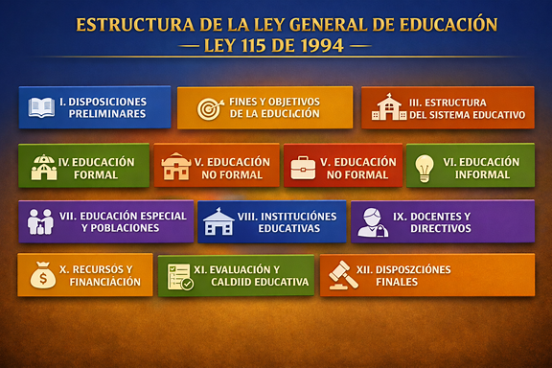

Slide 3
TIPO DE PERSONA A FORMAR EN COLOMBIA
Aproximación desde los fines de la educación colombiana:
1. El pleno desarrollo de la personalidad sin más limitaciones que las que le imponen los derechos de los demás y el orden jurídico, dentro de un proceso de formación integral,
Física,
Psíquica,
Intelectual,
Moral,
Espiritual,
Social,
Afectiva,
Ética,
Cívica y
demás valores humanos.

Slide 4
TIPO DE PERSONA A FORMAR EN COLOMBIA
Aproximación desde los fines de la educación colombiana:
2. Respete:
La vida
A los demás
De la Paz
Demócrata
Capaz de convivir con otros
Pluralista
Justo
Solidario
Equitativo
Tolerante
Libre

Slide 5
TIPO DE PERSONA A FORMAR EN COLOMBIA
Aproximación desde los fines de la educación colombiana:
3. Capaz de Participar en las decisiones que afectan su vida:
Económica
Política
Administrativa
Cultural
De la Nación.

Slide 6
TIPO DE PERSONA A FORMAR EN COLOMBIA
Aproximación desde los fines de la educación colombiana:
4. Respete:
La autoridad y la ley
La cultura nacional
La Historia colombiana
Los símbolos patrios

Slide 7
TIPO DE PERSONA A FORMAR EN COLOMBIA
Aproximación desde los fines de la educación colombiana:
5. La adquisición y generación de:
Conocimientos científicos y técnicos avanzados
Conocimientos Humanísticos
Históricos
Sociales
Geográficos
Estéticos

Slide 8
TIPO DE PERSONA A FORMAR EN COLOMBIA
Aproximación desde los fines de la educación colombiana:
Con Comprensión crítica de:
La Cultura Nacional y de la Diversidad
De la diversidad étnica y cultural de la Nación.

Slide 9
TIPO DE PERSONA A FORMAR EN COLOMBIA
Aproximación desde los fines de la educación colombiana:
7. El acceso al:
Conocimiento,
La ciencia,
La técnica y
demás bienes y valores de la cultura,
El fomento de la investigación y
El estímulo a la creación artística en sus diferentes manifestaciones.

Slide 10
TIPO DE PERSONA A FORMAR EN COLOMBIA
Aproximación desde los fines de la educación colombiana:
8. Con Conciencia de la Soberanía Nacional y para la práctica de la Solidaridad y la integración al mundo, en especial con Latinoamérica y el Caribe.
9. Con Capacidad Crítica y Analítica que fortalezca:
El avance científico y tecnológico nacional
Con prioridad al mejoramiento cultural y a la calidad de vida de la población, a la participación en la búsqueda de alternativas de solución a los problemas y al progreso social y económico del país.

Slide 11
TIPO DE PERSONA A FORMAR EN COLOMBIA
Aproximación desde los fines de la educación colombiana:
10. Con conciencia para la conservación, protección y mejoramiento del:
Medio ambiente
De la calidad de vida
Del uso racional de los Recursos Naturales
De la prevención de desastres
Dentro de una cultura ecológica y del riesgo y la defensa del patrimonio cultural de la Nación.

Slide 12
TIPO DE PERSONA A FORMAR EN COLOMBIA
Aproximación desde los fines de la educación colombiana:
11. Formado para trabajar:
Con conocimientos técnicos y habilidades
Valoración del trabajo
12. - Promueva y preserve la salud y la higiene
Prevenga integralmente problemas socialmente relevantes
Formado para a educación física, la recreación, el deporte y la utilización adecuada del tiempo libre, y

Slide 13
TIPO DE PERSONA A FORMAR EN COLOMBIA
Aproximación desde los fines de la educación colombiana:
13 Capaz de:
Crear
Investigar
Adoptar la tecnología que se requiere en los procesos de desarrollo del país y le permita al educando ingresar al sector productivo.

Slide 14
OBJETIVOS GENERALES DE LA EDUCACIÓN BÁSICA (Primaria-Secundaria 1º a 9º)
OBJ. | ACCIÓN FORMATIVA | COMPONENTE DE FORMACIÓN | ESTRATEGIA FORMATIVA | PROPÓSITO FORMATIVO
a. | Formación General | Espíritu Crítico La Creatividad | Acceso al conocimiento: Científico Tecnológico Artístico y humanístico | Formar personas, y prepararlas para continuar en niveles superiores de formación y/o para el trabajo.
b. y g. | Desarrollar | Habilidades Comunicativas (en lengua Castellana y lengua materna) y en una lengua extranjera | para: Leer Escribir Escuchar Comprender Hablar Expresarse correctamente
c. | Ampliar y profundizar | El Pensamiento Lógico Matemático | Para la interpretación y solución de problemas de: La Ciencia La Tecnología La vida Cotidiana
f. | Propiciar | La formación: Social Ética Moral En otros valores humanos
d. |  | El deseo de saber (O. e) La iniciativa personal (O. e) | Conocimiento y comprensión de la Realidad Nacional
e. | Fomentar | El Interés y desarrollo de Actitudes investigativas | Práctica Investigativa

Slide 15
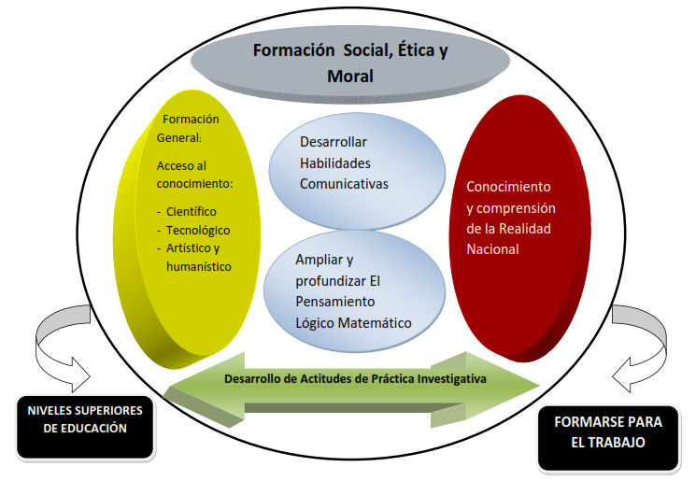
OBJETIVOS GENERALES
DE LA EDUCACIÓN BÁSICA

Slide 16
OBJETIVOS ESPECÍFICOS DEL NIVEL DE LA EDUCACIÓN MEDIA ACADÉMICA (10º - 11º)
OBJ. | ACCIÓN FORMATIVA | COMPONENTE DE FORMACIÓN | ESTRATEGIA FORMATIVA | PROPÓSITO FORMATIVO
d. | Desarrollar | La capacidad para profundizar | En un campo del conocimiento | Profundizar en un campo específico de las ciencias, las artes o las humanidades y acceder a la educación superior.
a. | Profundizar |  | O en una actividad específica
b. |  |  | En conocimientos avanzados de las Ciencias Naturales
c. | Incorporar | La investigación | La investigación al proceso cognoscitivo, tanto de laboratorio como de la realidad nacional, en sus aspectos natural, económico, político y social
e. | Vincular | La Participación social responsable y consciente | A programas de desarrollo y organización social y comunitaria, orientados a dar solución a problemas sociales de su entorno
f. | Fomentar |  | Acciones cívicas y de servicio social
g. | Fomentar | La capacidad reflexiva y crítica La Comprensión | Sobre múltiples aspectos de la realidad De los valores: éticos, morales, religiosos, de convivencia en sociedad
h. (b/20) (c/21) | Desarrollar | Habilidades comunicativas (en lengua castellana, y en la lengua materna; en un 2º idioma) fomento de la lectura | Para: Leer Comprender, Escribir, Escuchar, Hablar, Expresarse correctamente

Slide 17
OBJE. | ACCIÓN FORMATIVA | COMPONENTE DE FORMACIÓN | ESTRATEGIA FORMATIVA | PROPÓSITO FORMATIVO
h. (c/22) | Desarrollar capacidades para | El Razonamiento lógico | Mediante el dominio de los sistemas: Numéricos, Geométricos, Métricos Lógicos, Analíticos, De conjuntos de operaciones y relaciones Así como para su utilización en la interpretación y solución de los problemas de: La ciencia, La Tecnología, y los de La Vida Cotidiana | Profundizar en un campo específico de las ciencias, las artes o las humanidades y acceder a la educación superior.
h. (e/22) | Desarrollar | Actitudes favorables al conocimiento, valoración y conservación de la Naturaleza y el Ambiente.
h. (h/22) | Estudiar | Comprender el desarrollo de la sociedad, y el estudio de las ciencias sociales | Estudio científico de la historia nacional y mundial, con miras al análisis de la realidad social.
 |  | Comprender la formación y evolución del universo; de la tierra, de su organización; de los países, y de las manifestaciones culturales | Estudio científico del universo, de la tierra y de las manifestaciones culturales
h. (i/22)

Slide 18
OBJE. | ACCIÓN FORMATIVA | COMPONENTE DE FORMACIÓN | ESTRATEGIA FORMATIVA | PROPÓSITO FORMATIVO
h. (K/22) | Familiarizar, valorar y respetar | Apreciación artística Comprensión estética La creatividad | Familiarización con los diferentes medios de expresión artística y el conocimiento, Bienes artísticos y culturales | Profundizar en un campo específico de las ciencias, las artes o las humanidades y acceder a la educación superior.
h. (ñ/22) | Vinculación, Adecuado manejo | Participación juvenil y organización Uso adecuado del tiempo libre | Ejercitación y práctica de la educación física, del deporte, uso del tiempo libre y participación juvenil.
i. | Formar | Formación en seguridad vial

Slide 19
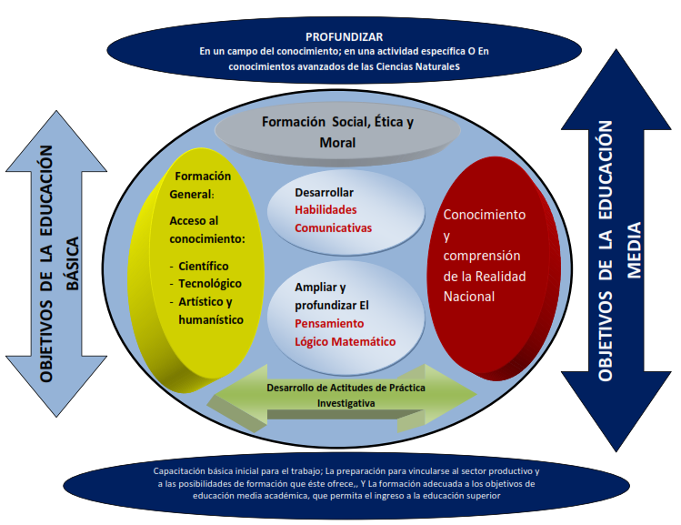
OBJETIVOS GENERALES
DE LA EDUCACIÓN BÁSICA y MEDIA

Slide 20
ARTÍCULO 23. ÁREAS OBLIGATORIAS Y FUNDAMENTALES
Para el logro de los objetivos de la educación básica se establecen áreas obligatorias y fundamentales del conocimiento y de la formación que necesariamente se tendrán que ofrecer de acuerdo con el currículo y el Proyecto Educativo Institucional.
Los grupos de áreas obligatorias y fundamentales que comprenderán un mínimo del 80% del plan de estudios, son los siguientes:
1. Ciencias naturales y educación ambiental.
2. Ciencias sociales, historia, geografía, constitución política y democracia.
3. <Numeral modificado por el artículo 65 de la Ley 397 de 1997. El nuevo texto es el siguiente:> Educación artística y cultural.
Notas de vigencia
Legislación anterior
4. Educación ética y en valores humanos.
5. Educación física, recreación y deportes.
6. Educación religiosa.
Notas del Editor

Slide 21
ARTÍCULO 23. ÁREAS OBLIGATORIAS Y FUNDAMENTALES
Jurisprudencia Vigencia
7. Humanidades, lengua castellana e idiomas extranjeros.
8. Matemáticas.
9. Tecnología e informática.
PARÁGRAFO. La educación religiosa se ofrecerá
en todos los establecimientos educativos, observando la garantía constitucional según la cual, en los establecimientos del Estado ninguna persona podrá ser obligada a recibirla.

Slide 22
ARTÍCULO 23. ÁREAS OBLIGATORIAS Y FUNDAMENTALES
Jurisprudencia Vigencia
7. Humanidades, lengua castellana e idiomas extranjeros.
8. Matemáticas.
9. Tecnología e informática.
PARÁGRAFO. La educación religiosa se ofrecerá
en todos los establecimientos educativos, observando la garantía constitucional según la cual, en los establecimientos del Estado ninguna persona podrá ser obligada a recibirla.
PARÁGRAFO.
<Parágrafo adicionado por el artículo 4 de la Ley 1874 de 2017. El nuevo texto es el siguiente:>La educación en Historia de Colombia como una disciplina integrada en los lineamientos curriculares de las ciencias sociales, sin que se afecte el currículo e intensidad horaria en áreas de Matemáticas, Ciencia y Lenguaje.

